Slide 1
Subvención SLV-T-MOH.
TABLERO DE MANDO SUBVENCIÓN TB
EJECUCIÓN ENERO A DICIEMBRE 2020
Receptor Principal PNTYER/ MINSAL

Slide 2
Apoyo al Plan Nacional Estratégico Multisectorial para el Control de la Tuberculosis 2017 - 2021 ( PENMTB ) El Salvador 01 Enero 2020 – 31 Diciembre 2020

Slide 3
Información de la Subvención
 | Tablero de mando: El Salvador - TB
País: | El Salvador |  | Título de la subvención: |  |  | Financiamiento al PENM TB 2017 - 2021
Componente: | TB | Subvención nº: | SLV-T-MOH | Fecha de inicio: | Fecha de inicio: |  | 1 de ene de 19 | Financiación total | $4,242,741
Convocatoria: |  | Fase: | .0 | Receptor principal: | Receptor principal: |  | Ministerio de Salud
Periodo de referencia: | P2 | desde: | 1 de ene de 20 | hasta: | hasta: |  | 31 de dic de 20 | Última calificación: | A2
Agente Local del Fondo: | Grupo Jacobs |  |  | Gerente de Cartera del Fondo: | Gerente de Cartera del Fondo: |  | Delphine De Quina
Elaborado por: | UAFM/UFE/MINSAL. |  |  | Fecha de elaboración del informe: | Fecha de elaboración del informe: |  | 16 de abr de 21

Slide 4
Indicadores financieros
F1: Presupuesto y desembolsos del Fondo Mundial - en ($) Periodo: P2
Comentarios: | El periodo 2: El año 2020, se tenia un presupuesto asignado de $ 1,389,286.00 de los cuales al 31 de diciembre de 2020 se ha recibido en las cuentas bancarias del MINSAL/FM el 100/% del desembolso programado

Slide 5
Indicadores financieros
F2: Presupuesto y gastos reales por estrategias de la subvención anual - en ($) Periodo: P2
Comentarios: | Durante el segundo año de la subvención se logro el 82% de ejecución financiera total. Los porcentajes de ejecución por línea estratégica más relevantes del periodo son: 99% de planificación, coordinacion y gerencia, el 88% de la Estrategia de Tratamiento de casos TB de todas las formas, el 86% de Detección precoz de casos de TB y Atencion Integral a grupos de más alto riesgo, seguido con el 79% la estrategia detección de casos TB/MDR.

Slide 6
Indicadores financieros
F3: Desembolsos y gastos - en ($) Periodo: P2
Comentarios: | El monto total desembolsado que ha recibido el MINSAL por parte del FM para el 2020 (P2) es de $ 1,389,286, a este monto se lea ha sumado el saldo de caja del periodo 2019 ya que fue ejecutado en el 2020, de los cuales el MINSAL a pagado a proveedores y desembolsado a PNUD $ 1,482,451.00 y se tienen compromisos con proveedores por el monto de $ 114,060.70 quedando un saldo en caja por el monto de $ 159,354.39 que ha sido reprogramado para ser ejecutado en el 2021.

Slide 7
Indicadores financieros
F3a: Detalles Desembolsos y gastos - en ($) Con Agentes de compra Periodo: P2
Comentarios: | Del 100% desembolsado al PNUD en los dos años (2019 y 2020) por $ 1,730,026.54, se ha ejecutado el monto de $ 1,456,950.83. Asi también se desembolso a OPS $ 767,625.51 y se ejecuto el monto de $ 712,364.45. En MINSAL del monto de 597,693.96 se gasto $ 394,108.94. El monto no gastado en el periodo se ha reprogramado para adquisiciones en el año 2021, debido a que es una subvención por resultados.

Slide 8
Indicadores financieros
F4: Último ciclo de información y desembolso del RP Periodo: P2
Comentarios: | Se ha cumplido con los informes presentados de forma oportuna, así como el FM a enviado los desembolsos de forma anticipado.
Último desembolso de fondos: Días calendario
 | (Días) esperados | (Días) reales
Días tardados en presentar el informe de progreso actualizado y solicitud de desembolso al ALF | 45 | 45
Días que el desembolso ha tardado en llegar al RP | 45 | 27
Días que el desembolso ha tardado en llegar a los agentes de compra | 0 | 0

Slide 9
Resumen Indicadores Contractuales
SLV – T - MOH.
Indicadores | Meta | Logro | 0% - 59% | 60% - 89% | > 90% | Comentarios
MDR TB-6: Porcentaje de casos de TB con resultados de PSD por lo menos para Rifampicina, entre el número total de casos notificados (nuevos y previamente tratados) en el mismo año | 64.993% | 78.658% | 121.0% |  |  | Meta lograda y superando la proyección (1,618/2,057 = 78.65%). * A pesar de la Pandemia de Covid - 19 el país logró realizar con éxito mantener la oferta de servicios para el diagnóstico precoz en poblaciones de mayor riesgo y vulnerabilidad y/o sospechosas de fármaco resistencia a través de pruebas moleculares las cuales a través de los Lineamientos técnicos para el abordaje y seguimiento de casos de tuberculosis; ante la emergencia nacional por COVID-19 se siguieron las recomendaciones de bioseguridad para los técnicos responsables del manejo de muestras; esto permitió hacer mayor número de pruebas ya que se ha fortalecido la red de laboratorios hospitalaria con equipos y más cartuchos de prueba. Es de importancia recalcar que a pesar de la Pandemia se mantuvo supervisión continua por parte del UPTYER al laboratorio nacional de referencia aprovechando los instrumentos informáticos, de igual manera se ha mantenido la farmacovigilancia activa para detectar precozmente los casos resistentes al menos para casos TB RR/TB MDR. * El uso continuo del Gene Xpert ofertado a todos los usuarios o personas que cumplían la condición para ser sometido a pruebas rápidas para diagnosticar o descartar Tuberculosis con más sensibilidad y rapidez a TB resistente a Rifampicina, aumentó la oportunidad del diagnóstico y en su sensibilidad a pesar de la pandemia que derivo recursos especialmente de laboratorio para atender procesamiento de muestras de Covid - 19. * Fuente : PUDR_TB_AÑO 2020_remitido a FM 17/marzo/2021

Slide 10
Indicadores Programáticos
SLV – T - MOH.

Slide 11
Resumen Indicadores Contractuales
SLV – T - MOH.
Indicadores | Meta | Logro | 0% - 59% | 60% - 89% | > 90% | Comentarios
MDR TB-3(M): Número de casos TB-RR y/o TB-MDR que iniciaron tratamiento con drogas de segunda línea | 35 | 37 | 105.7% |  |  | Meta proyectada superada: 37 casos TB-RR/TB-MDR. * En seguimiento a las recomendaciones emitidas por el Comité de Luz Verde al país con la búsqueda activa con pruebas moleculares y PSD por métodos de las proporciones en los casos sospechoso de TB multidrogoresistencia, se incrementó la cantidad de pruebas diagnósticas a través del Gene Xpert durante el periodo en consecuencia se cumplió la meta estimada; por lo tanto se continuara con la expansión de la técnica molecular rápida considerando que la baciloscopia debe ser remplazada y se requiere que la técnica molecular rápida esté disponible en todas las regiones del país. * En el transcurso de la Pandemia de SARS COV 2; la red de laboratorio nacional fue involucrada en su totalidad directamente a la realización de pruebas de COVID - 19, igualmente se han utilizado parcialmente algunos de los equipos de GeneXpert® para analizar las muestras de COVID - 19. En este contexto el diagnóstico de TB no se vio afectado ya que se mantuvo la misma oferta de servicios; la recolección de muestras, los mecanismos de transporte, la detección activa de casos, el rastreo de contactos y las actividades destinadas a la prevención de la tuberculosis se encontraron relativamente disminuidas la demanda de los usuarios en el primer nivel de atención debido a las restricciones de movilidad, cuarentenas y el temor a la exposición a la COVID-19; asimismo con algún retraso en la notificación de casos de tuberculosis ya que el personal estaban participando en actividades de respuesta a la COVID-19. * Fuente : PUDR_TB_AÑO 2020_remitido a FM 17/marzo/2021

Slide 12
Indicadores Programáticos
SLV – T - MOH.

Slide 13
Resumen Indicadores Contractuales
SLV – T - MOH.
Indicadores | Meta | Logro | 0% - 59% | 60% - 89% | > 90% | Comentarios
TCP-6a: Número de casos de TB (todas las formas) notificados entre los privados de libertad | 1,035 | 983 | 95% |  |  | * Las personas privadas de libertad (PPDL) son un grupo en condición de vulnerabilidad debido principalmente a su entorno de encierro y las dinámicas de convivencia entre los privados de libertad más aún aquellos que pertenecen a pandillas; de tal forma, este grupo de personas se vuelve vulnerable frente al avance del COVID-19, las actividades contingenciales implementadas durante la pandemia (uso sistemático de mascarillas) disminuyeron el riesgo de contagio masivo en esta población; es importante mencionar que en algunos centros penales la detección de casos y la implementación de las medidas de control respiratorio favoreció la no transmisión tanto de enfermedades respiratorias comunes, COVID-19 y la misma TB. * El mantenimiento de medios de diagnóstico moleculares a través de pruebas Gene Xpert en esta población, ha permitido un diagnostico más oportuno de los enfermos, así como la implementación de medidas de control de infecciones al interior de los recintos penitenciarios (aislamiento de los enfermos y uso de mascarillas en el 100% de la PPL), intensificación en las actividades de detección en algunos centros penales (aumento la captación de SR e investigación y estudio de los contactos), y la disminución del índice de hacinamiento en algunos centros penales a través del traslado de los pacientes con TB a CP exclusivo para afectados por TB ha inferido en la disminución de los casos de TB en la población privada de libertad, logrando para el año 2020 un 95% de lo programado (983 casos) de acuerdo a las metas ajustadas de la carta de implementación #2 de fecha octubre 2020. * Fuente : PUDR_TB_AÑO 2020_remitido a FM 17/marzo/2021

Slide 14
Indicadores Programáticos
SLV – T - MOH.

Slide 15
Resumen Indicadores Contractuales
SLV – T - MOH.
Indicadores | Meta | Logro | 0% - 59% | 60% - 89% | > 90% | Comentarios
TCP - other -1: Porcentaje de casos todas las formas de TB entre PPL tratados exitosamente entre el total de casos todas las formas notificados | 95% | 95% | 99% |  |  | * Meta cumplida del porcentaje de casos de todas las formas TB tratados exitosamente en CP: 94.503%. * El contexto epidemiológico de la TB en las PPL se concentra más en 7 centros penales, en los cuales están recluidos población perteneciente a pandillas, el éxito de tratamiento se ha visto afectado por las pérdidas en el seguimiento (4.6%), situación que se da debido a que las PPL que son diagnosticadas e inician tratamiento dentro del centro penal, y posteriormente en su proceso jurídico son puestos en libertad (sobreseídos, absueltos o con medidas); debido al contexto de violencia e inseguridad a nivel comunitario y en el contexto de pandemia por COVID 19, las restricciones de movilidad y reorientación de las actividades de los trabajadores de salud, fue difícil el seguimiento o vinculación una vez libres, de igual forma proporcionan domicilios falsos o utilizan la clandestinidad para resguardar su vida y la de su familia, lo cual afectan las cohortes de tratamiento al ser registrados como perdidos en el seguimiento como condición de egreso. * Fuente : PUDR_TB_AÑO 2020_remitido a FM 17/marzo/2021

Slide 16
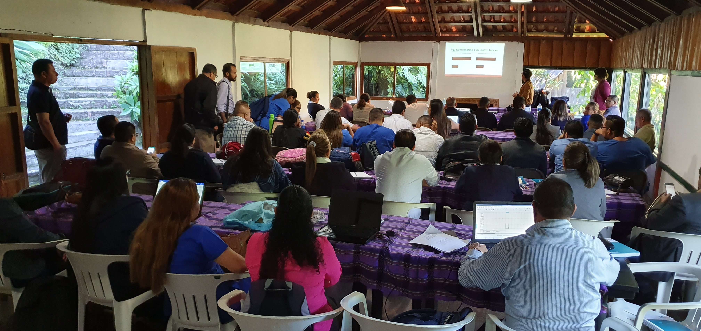
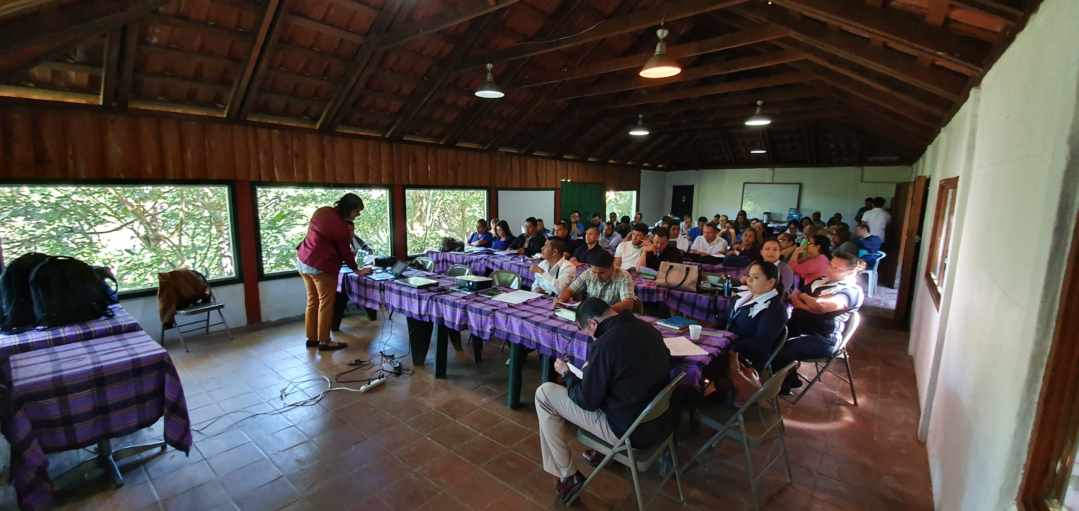
Evidencias Fotográficas.
Socialización a las Regiones de Salud y autoridades ministeriales de la “Consultoría sobre Investigación de riesgo y situación epidemiológica en el Sistema Penitenciario”.

Slide 17
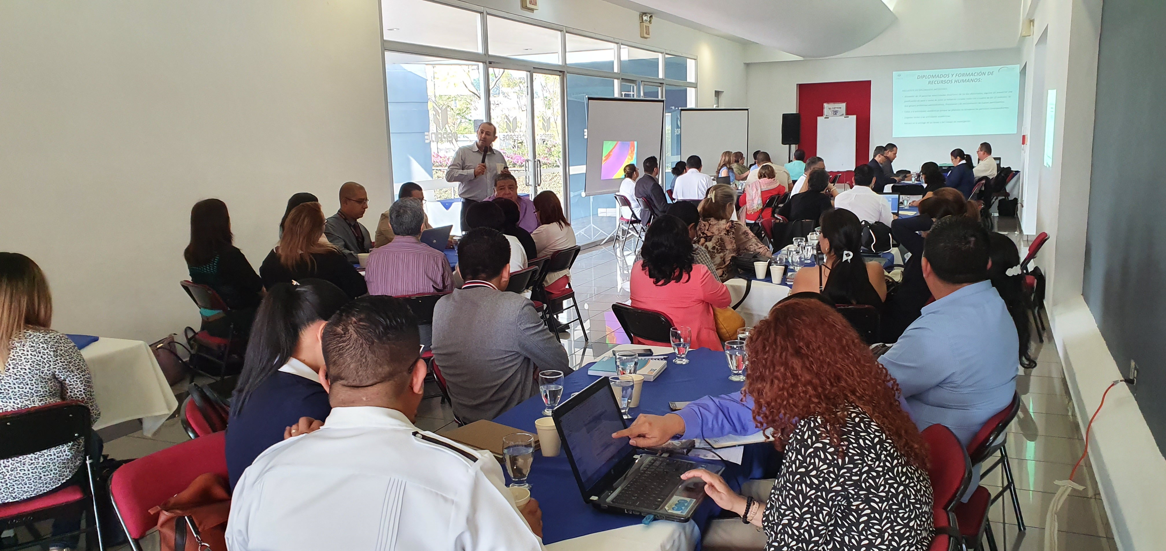
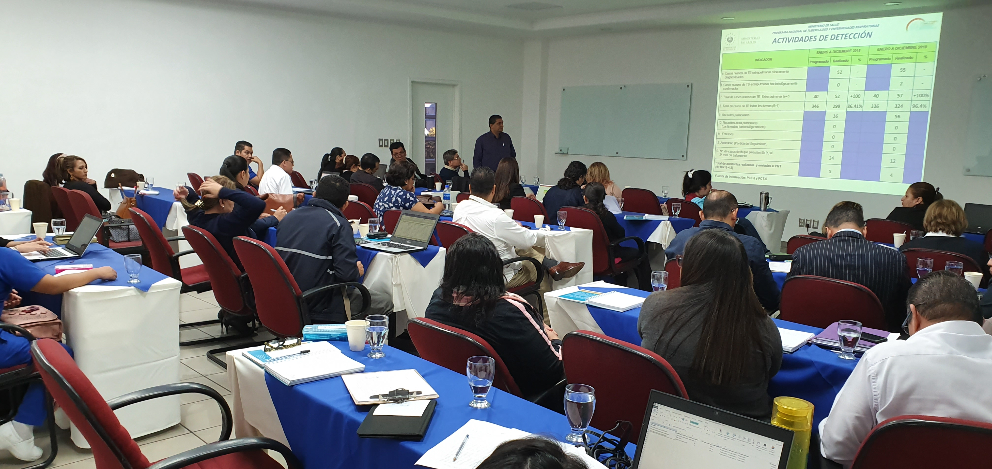
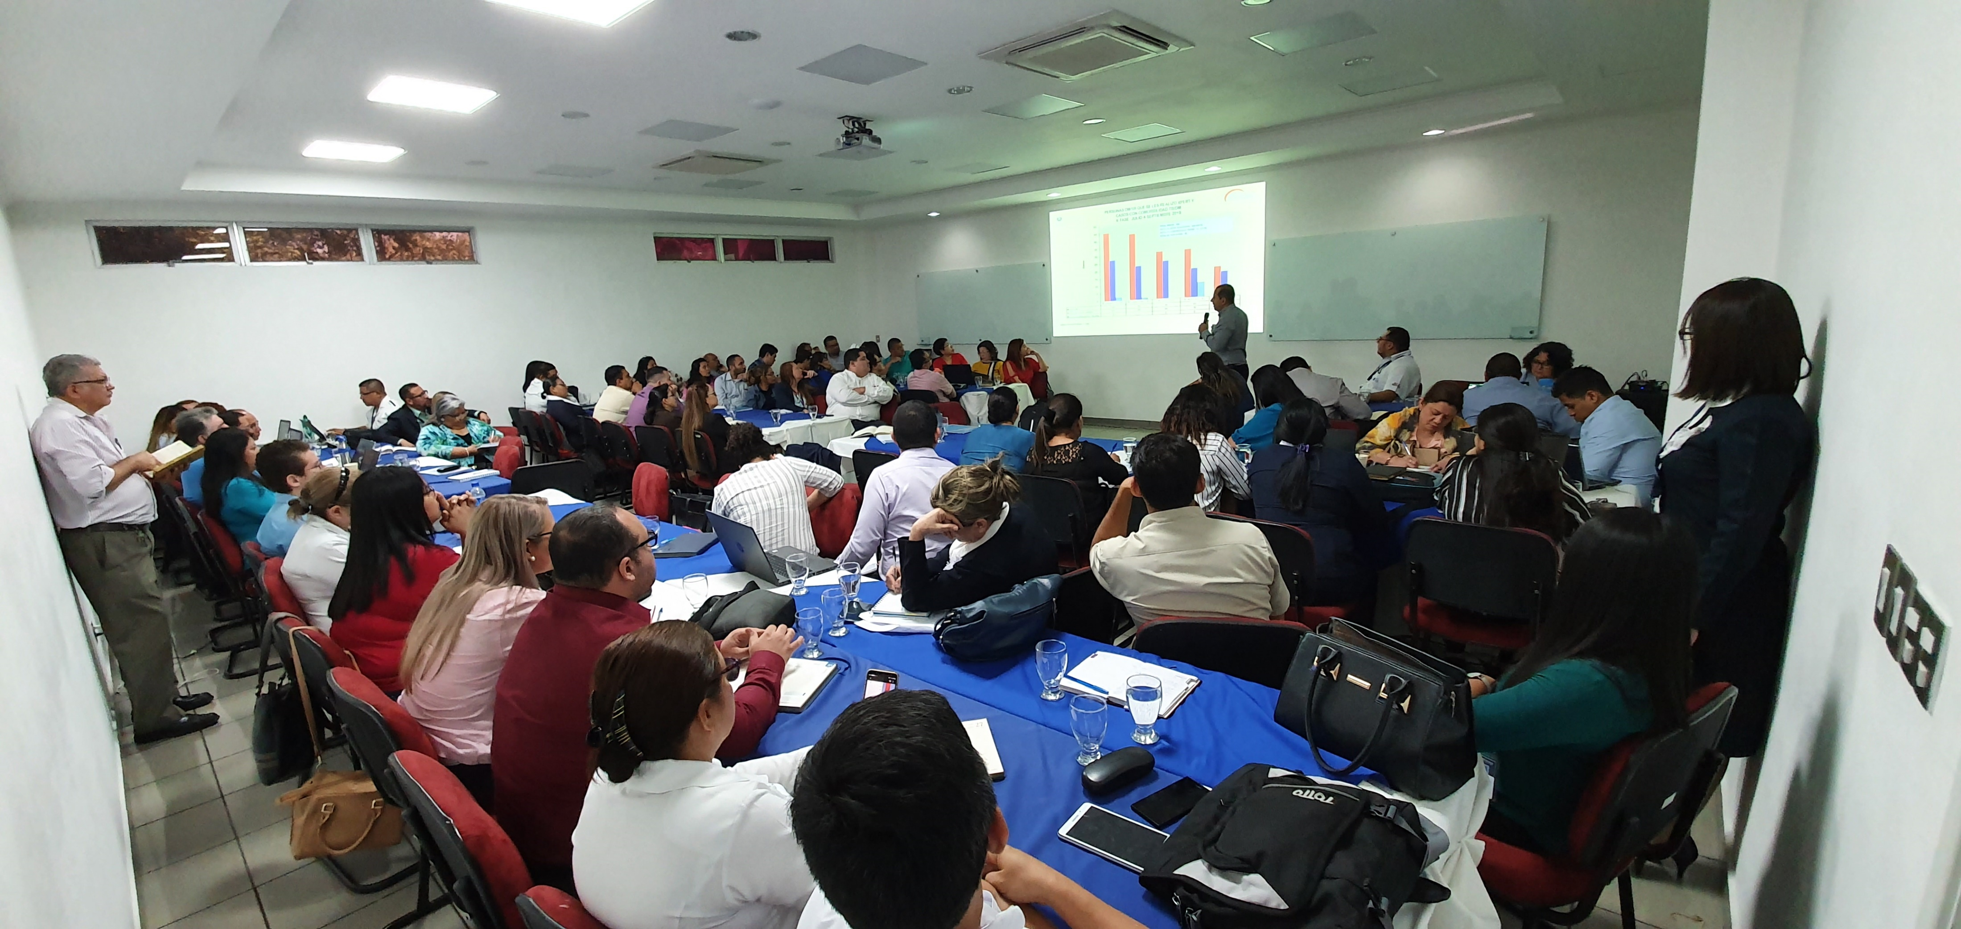
Evidencias Fotográficas.
Evaluaciones Regionales Semestrales PNTYER/MINSAL

Slide 18
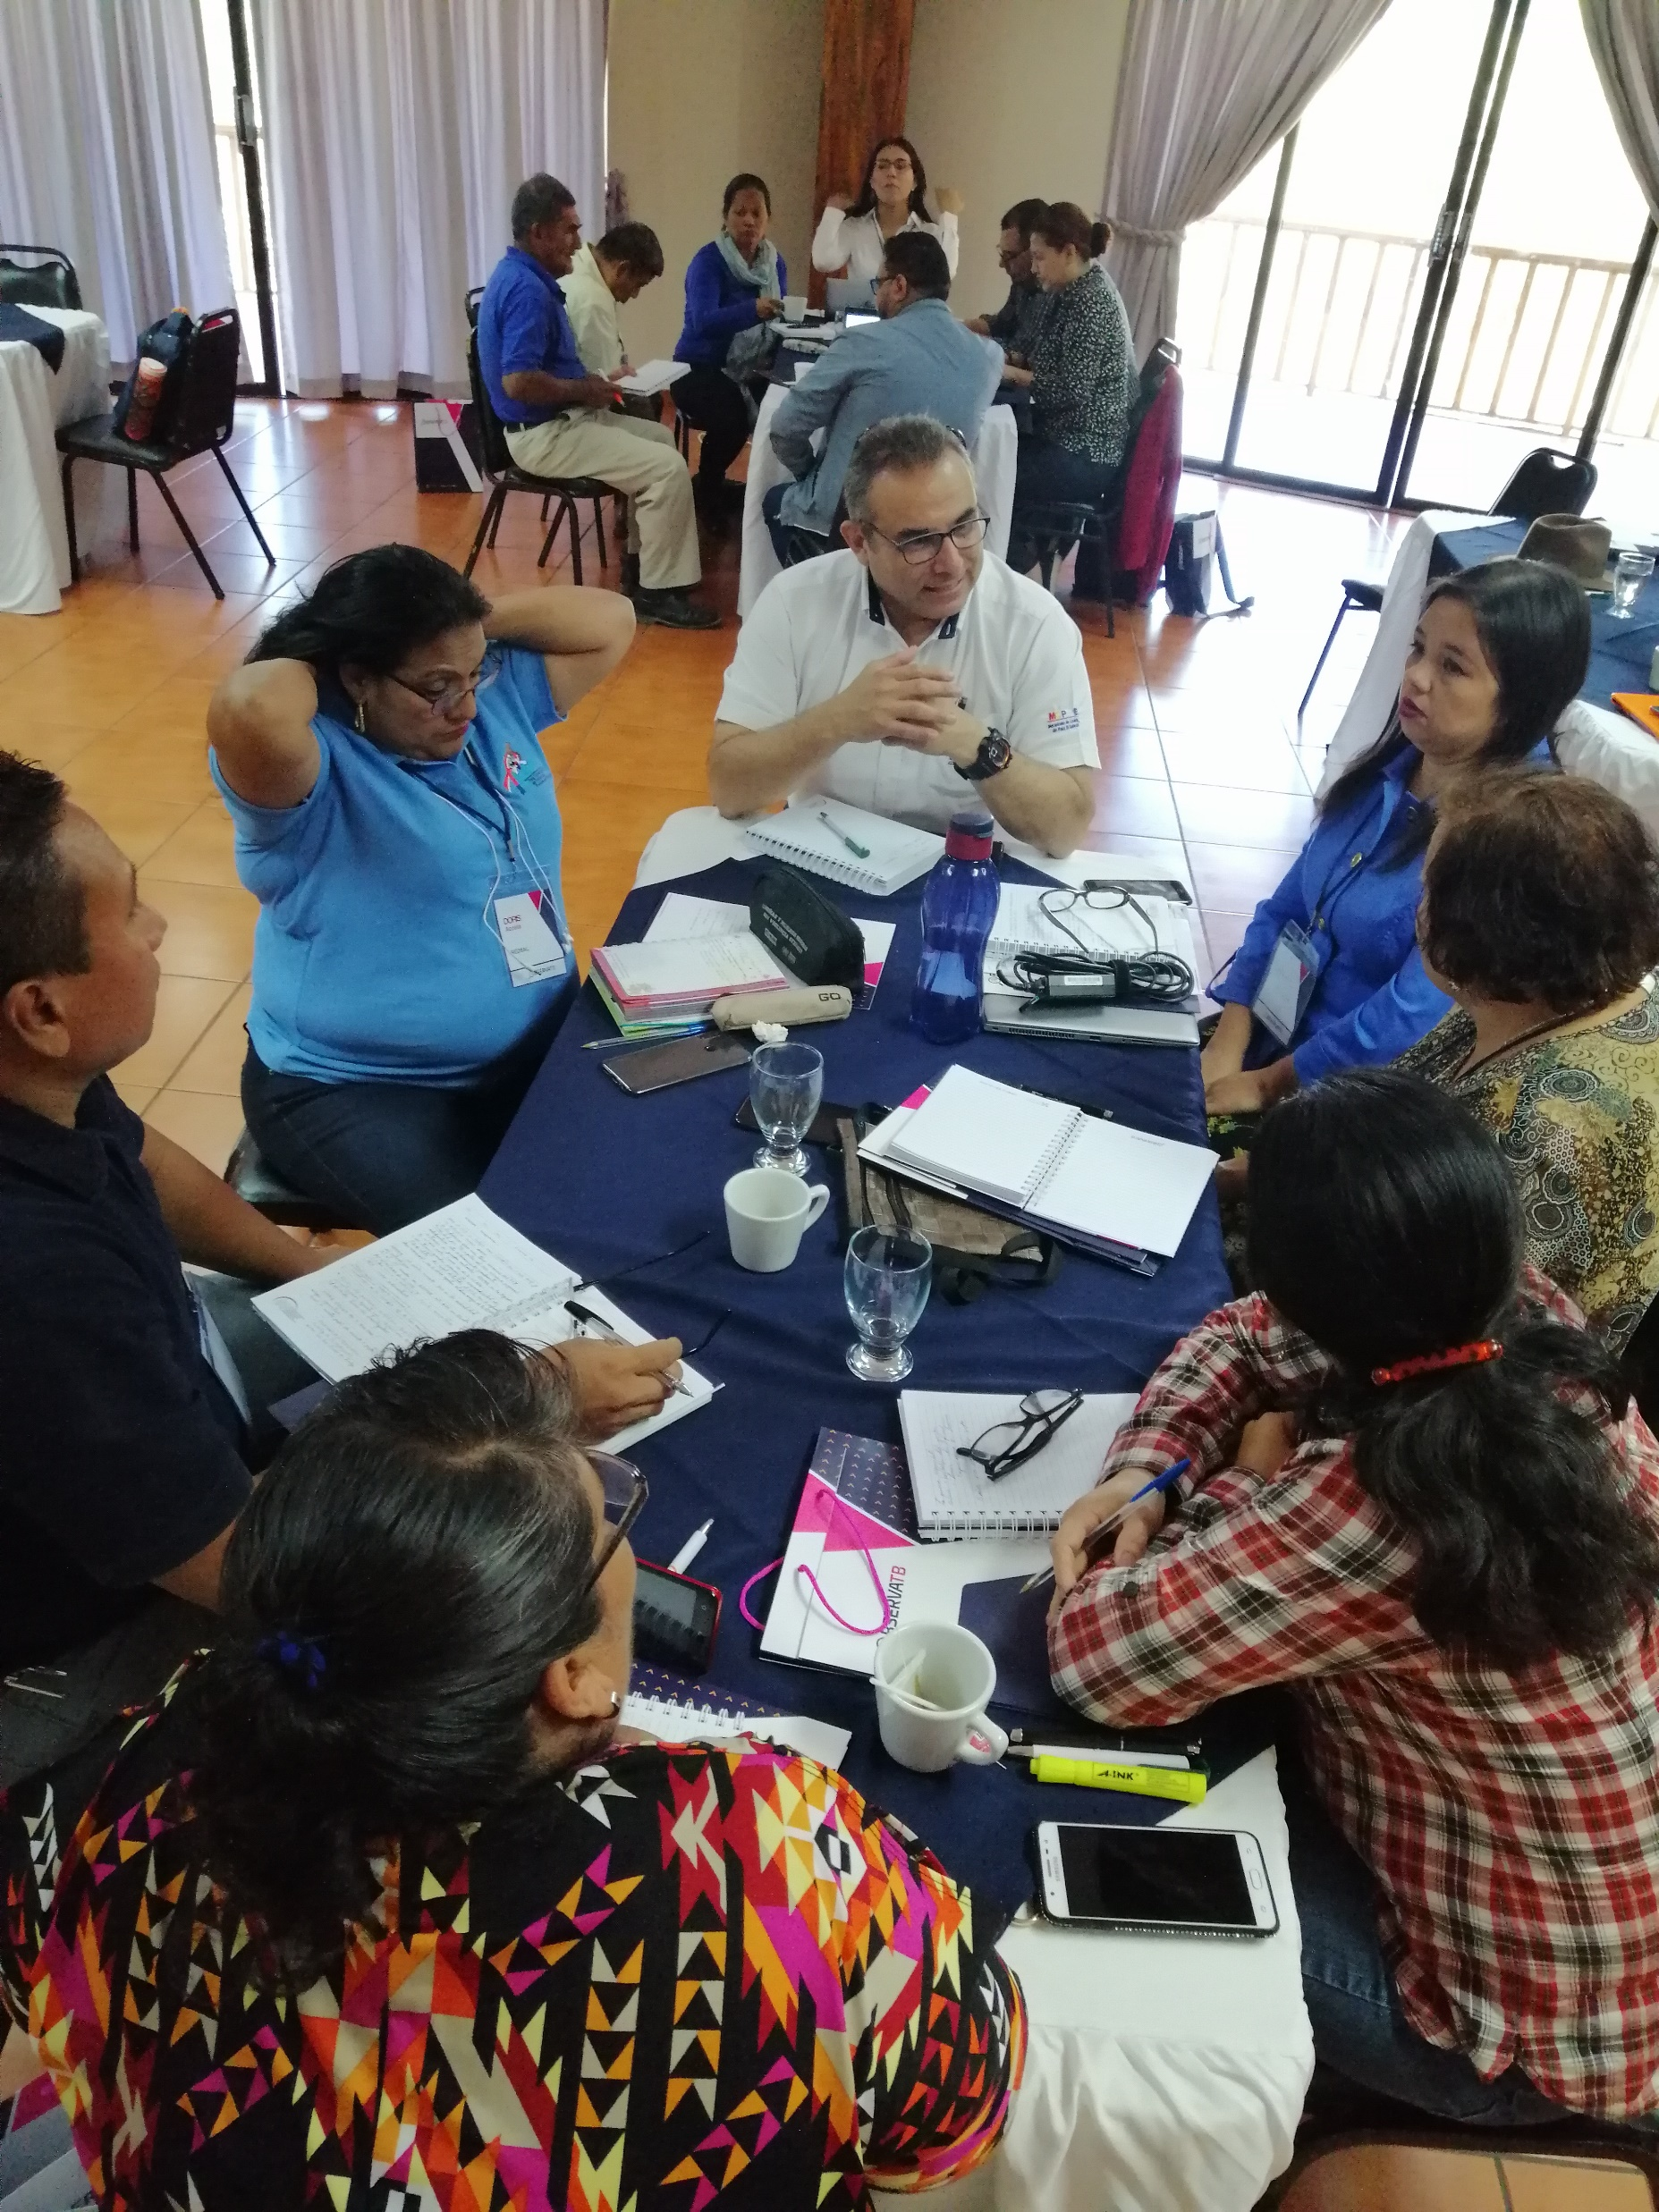
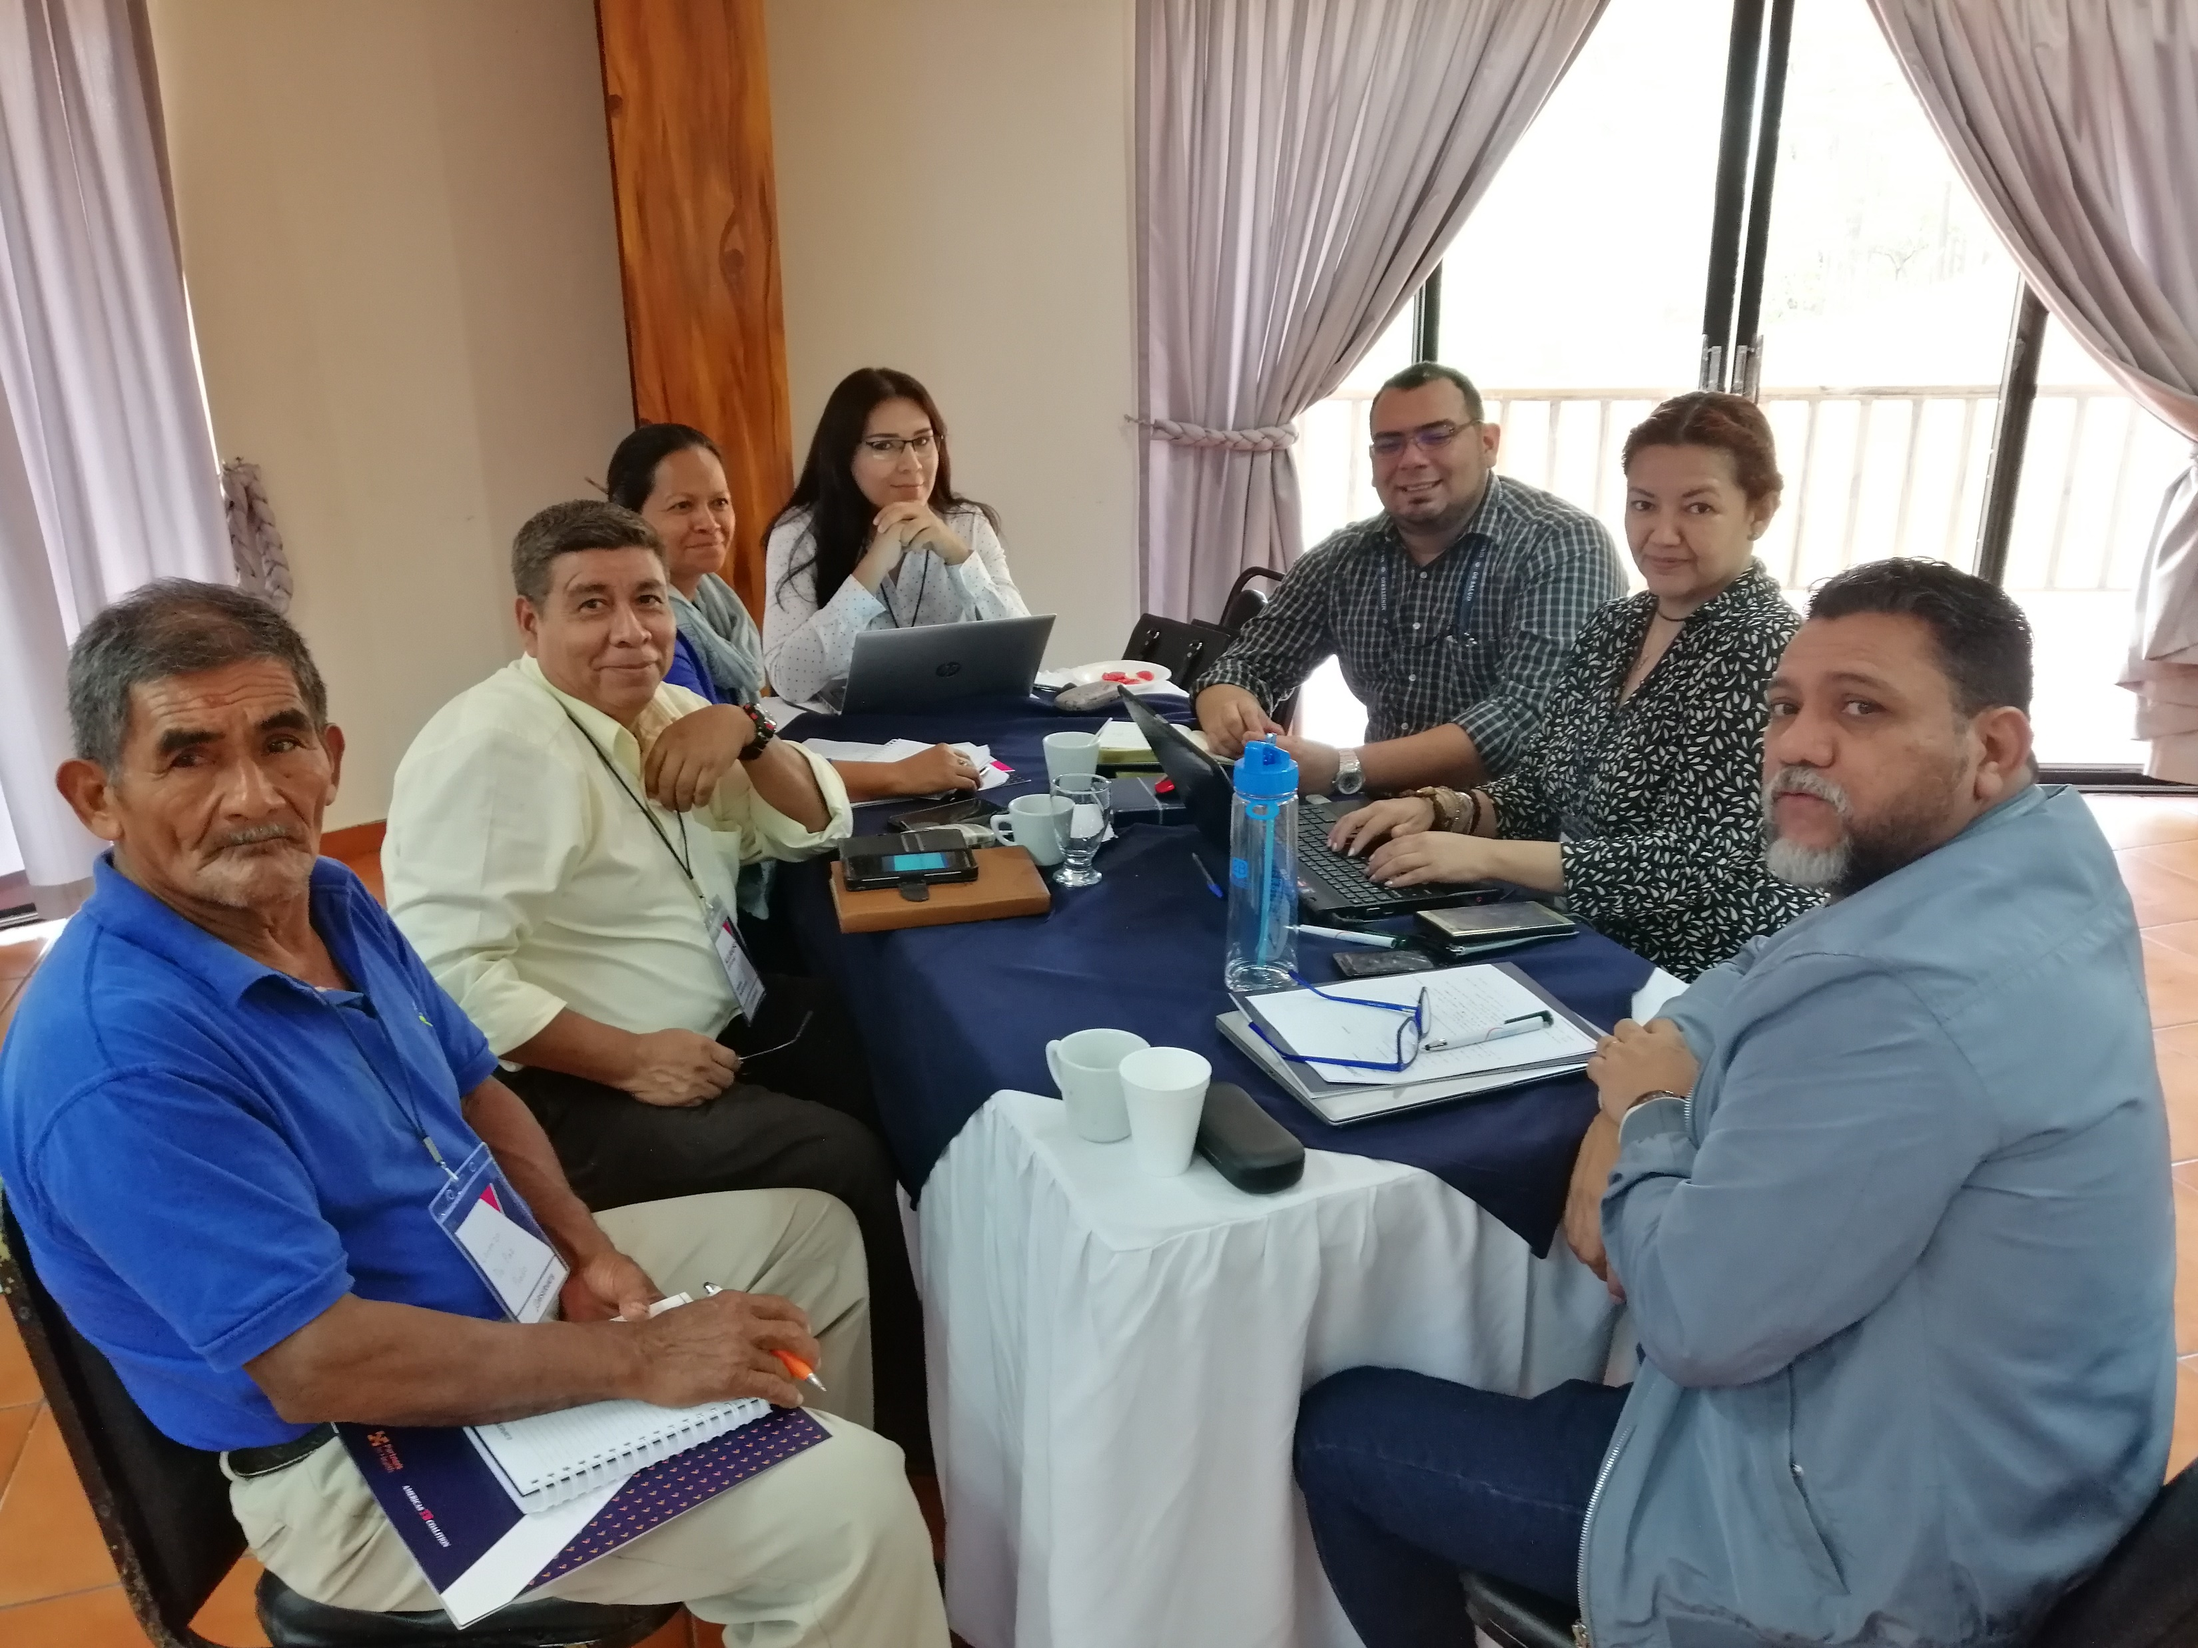
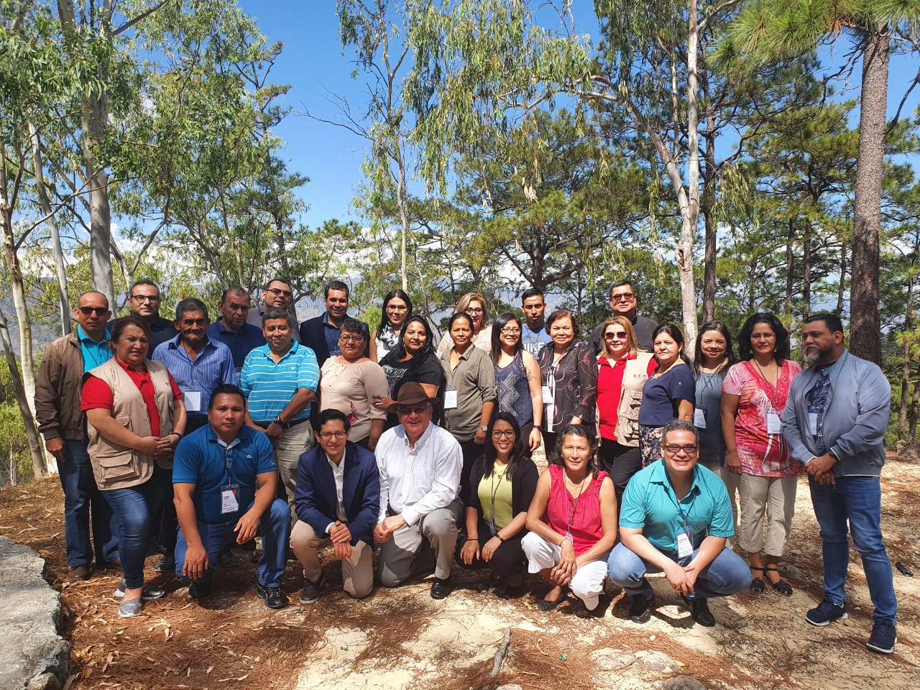
Evidencias Fotográficas.
“Promover e implementar el ENGAGE TB a través de la Sociedad Civil para reducir las barreras de acceso a los servicios de TB para poblaciones claves en 8 países de la región de LAC”

Slide 19
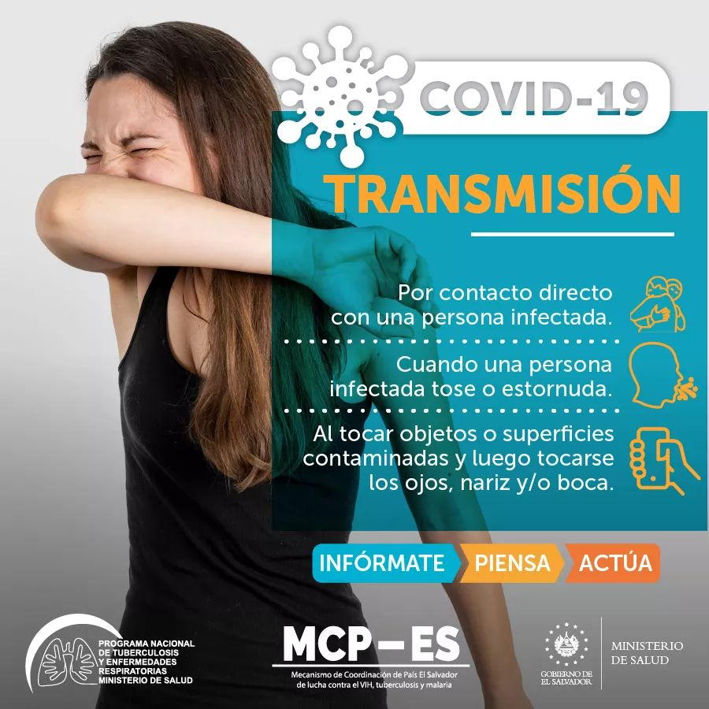
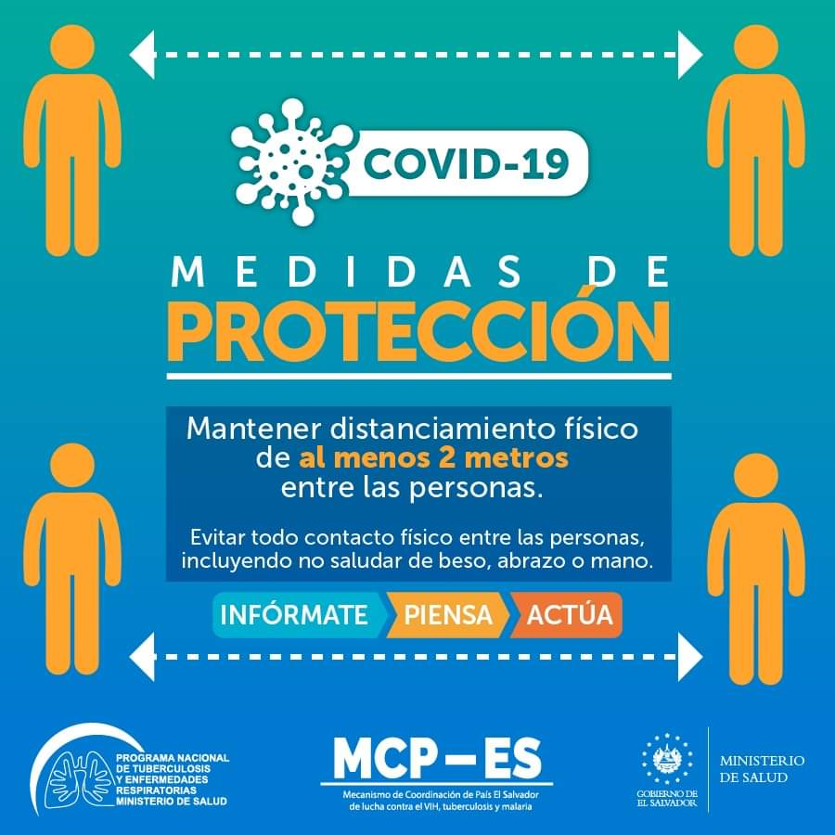
Apoyo del PNTYER a la Pandemia Covid - 19

Slide 20
Impacto de COVID 19
SLV – T - MOH.
A pesar de la Pandemia SARS COV - 2 y sus dificultades, el personal de salud empoderado al programa TB mantuvo el esfuerzo para continuar ofertando los servicios en la búsqueda de sintomático respiratorios obteniendo logro programático aceptable.
En cuanto a los indicadores operativos con un promedio arriba del 90% como resultado de los esfuerzos en los distintos niveles de atención, especialmente al interior del sistema penitenciario donde el éxito de tratamiento en PPL fue de 94.5% para el periodo.
Se mantuvo la oferta y utilización de metodologías diagnósticas (Gene Xpert), el seguimiento e identificación de los casos de TB de todas las formas

Slide 21
Impacto de COVID 19
SLV – T - MOH.
Se mantuvo la vigilancia epidemiológica de los TB RR/MDR a quienes en su totalidad se les realizó la investigación y descarte según las normativas nacionales, todo esto siguiendo los "Lineamientos técnicos para el abordaje y seguimiento de casos de tuberculosis, ante la emergencia nacional por COVID-19" que se emitieron de forma oportuna.
En relación a la incidencia nacional de TB, esta se vio disminuida por las restricciones de movilización social durante el periodo más crítico de la Pandemia, se logró un diagnostico oportuno, así como las medidas de control de infecciones y el trabajo de los recursos humanos de los diferentes niveles de atención contribuyeron al éxito programático para el periodo.

Slide 22
MCP-ES
Contribuyendo a la reducción significativa y sostenible del VIH, Tuberculosis y Malaria, a través de las subvenciones del Fondo Mundial
www.mcpelsalvador.com.org
www.facebook.com/MCPES2002
@MCPElSalvador

